Slide 1
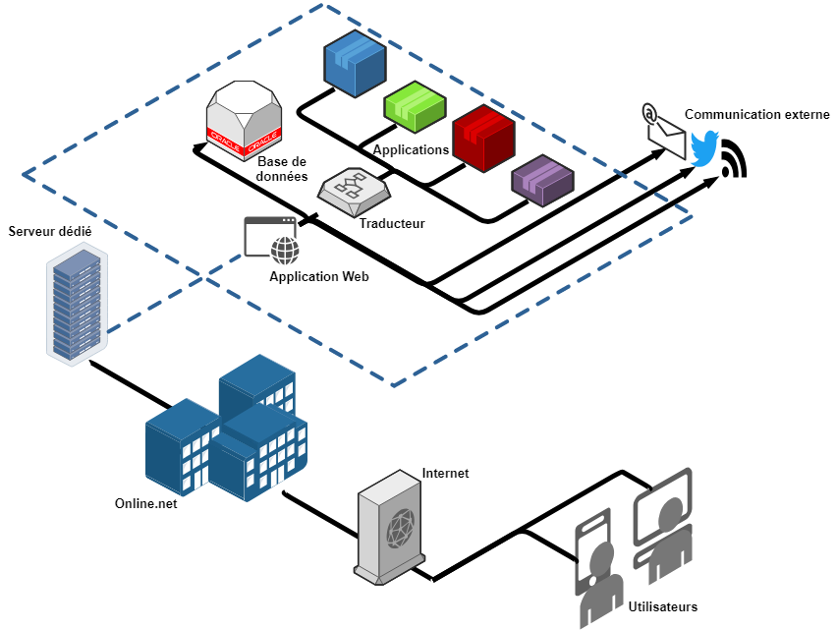
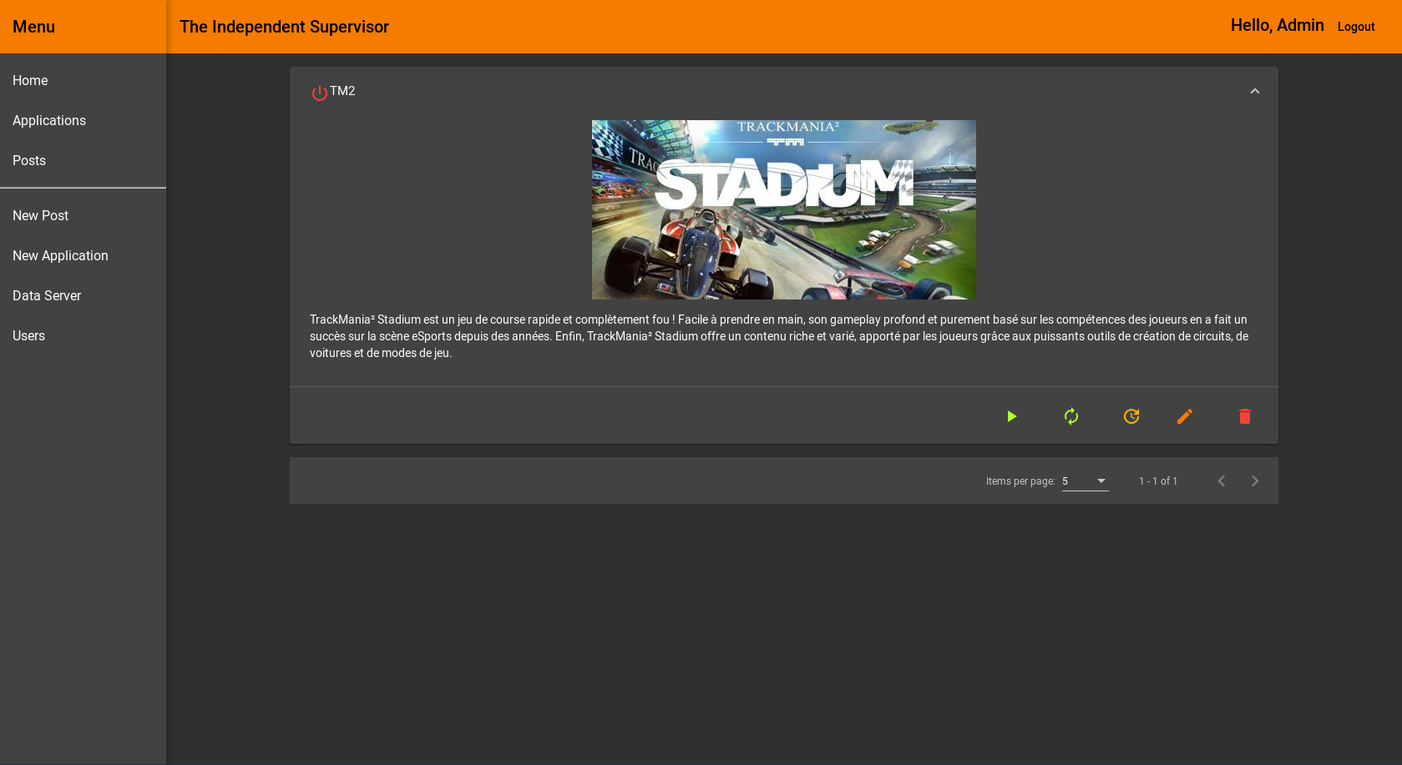

Projet de fin d’études
The Independent Supervisor
Brandon SIMON-VERMOT (encadrant : M. Ameur SOUKHAL)
En collaboration avec : The Independent Gamers
Logo sct ici
Description du projet
Ce projet consiste à la supervision d’applications présent sur un serveur dédié, afin de réduire la charge manuelle et automatiser certaines maintenances/opérations (lancer, stopper, redémarrer en cas de crash, mettre à jour, etc.).
Objectifs
Gestion d’un parc d’applications
Supervision de ces applications
Permettre la maintenabilité
Gestion d’utilisateurs
Consultation des performances du serveur dédié
Architecture
Technologies utilisées
MongoDB (BDD NoSQL)
Express (Framework NodeJS)
Angular (Front-End)
NodeJS (Back-End)
Script Shell
IHM – Infos/Actions d’une application
Département Informatique Industrielle – Polytech’Tours, 64 av. Portalis 37200 Tours
www.polytech.univ-tours.fr
Informatique Industrielle
Notes:
Merci de respecter autant que possible :
les polices (type, taille couleur) et styles
Les 2 colonnes en haut et les positions/taille
La texte box objectifs
L’encadrement jaune pour les figures
Vous devez : Supprimer le texte « Logo sct ici » en le remplaçant par le logo de l’entreprise le cas échéant
Vous pouvez modifier :
Supprimer l’entreprise le cas échéant
Supprimer les textes boxes autres que objectifs
Supprimer les légendes
Agrandir/réduire les textes boxes en hauteur
Utiliser la partie basse pour une illustration large en supprimant la texte boxe

